Slide 1

DentiSoftware: Diseño e implementación de un software para el manejo de datos en OdontoMedical
Proyecto formativo
trimestre
Ficha No. 2900615
Integrantes:
Paula Cubillos
Manuel Galindo
Carlos Álvarez
Carol Vargas

Slide 2
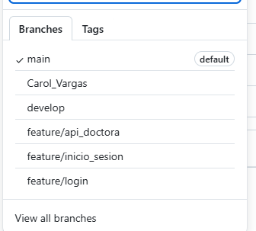
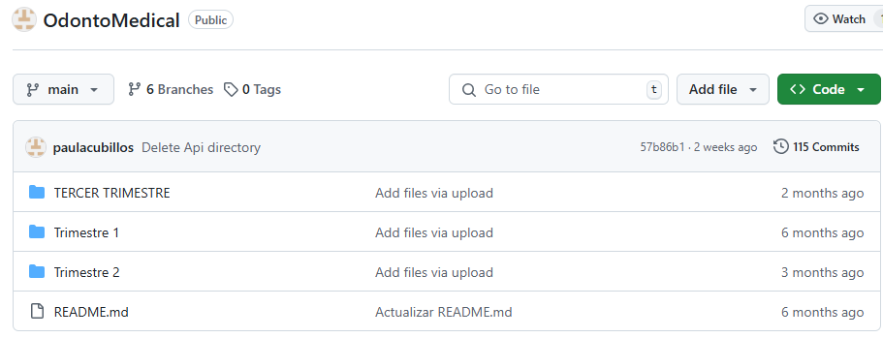
MANEJO DE REPOSITORIO EN GITHUB
En el proyecto OdontoMedical usamos GitHub principalmente, para subir las partes del trabajo que cada miembro realizaba, de manera que todos pudieran tener acceso a las actualizaciones y colaborar de forma eficiente.

Slide 3
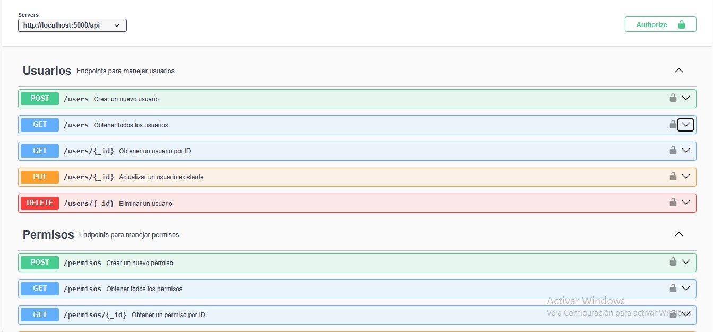
IMPLEMENTACION DEL JWT
En el proyecto OdontoMedical, implementamos JWT para gestionar la autenticación. Al iniciar sesión, se genera un token que permite a los usuarios acceder a rutas protegidas. Este token se verifica en cada solicitud para garantizar que solo los usuarios autenticados puedan acceder a funciones específicas.

Slide 4

API
En el proyecto OdontoMedical, implementamos una API RESTful para gestionar las operaciones de la clínica. Utilizamos métodos HTTP (GET, POST, PUT, DELETE) para manejar los datos de los pacientes, citas y servicios. La API se conecta a la base de datos para realizar las operaciones necesarias y devuelve respuestas en formato JSON, permitiendo la comunicación entre el frontend y el backend de manera eficiente.

Slide 5
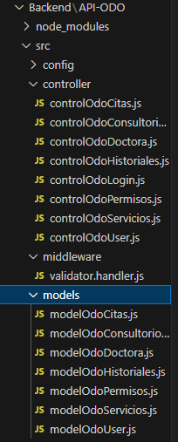
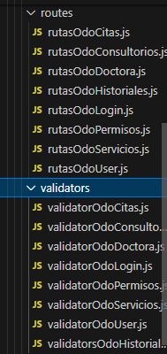
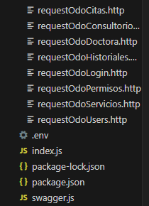
API

Slide 6

Sistema de Expediente clínico electrónico y agendamiento de citas
Objetivo general:
Diseño e implementación de un software para optimizar la gestión clínica y mejorar el agendamiento de citas.

Slide 7
Objetivos específicos
Investigación y planificación: Realizar una investigación exhaustiva de los sistemas que maneja la clínica y desarrollar un plan de implementación, incluyendo cronogramas y asignación de recursos
Diseño según la necesidad: Según la investigación, diseñar un prototipo de un sistema de información que cubra con las necesidades de la clínica.
Implementación del prototipo: Al tener los prototipos finalizados, migrar los registros a formato digital para optimizar el sistema.

Slide 8
Planteamiento del problema
En OdontoMedical, el manejo de expedientes en formato escrito dificulta el acceso al historial de pacientes, aumenta el riesgo de pérdida o daño, limita el acceso y almacenamiento, y puede afectar la legibilidad y precisión de los registros clínicos. También, al no tener un sistema de agendamiento se dificulta la coordinación eficiente de las citas, esto quiere decir que puede haber errores al agendar las citas por medio telefónico, ya que todo se maneja por escrito en hojas
Posible solución:
Implementar un sistema digitalizado para optimizar el tiempo de búsqueda y procesamiento de datos

Slide 9
Pregunta problema
¿Cómo se puede con las nuevas tecnologías ayudar a mejorar la eficiencia, precisión en registros clínicos y Agendamiento de citas en la clínica OdontoMedical?

Slide 10
Alcance
Desarrollar un software para mejorar la gestión de historiales clínicos y tener más eficacia, facilidad a la hora de agendar sus citas, capacitar de forma continua además de garantizar seguridad y privacidad. Solo se hará para el límite de funcionamiento de la única sede que se encuentra en Carrera 75 No. 25c-34 LOCAL 3, Modelia, Bogotá, por políticas del negocio.

Slide 11
Justificación
El proyecto “DentiSoftware” se basa en las necesidades de la clínica, la creación y desarrollo de este sistema de información integral es fundamental para modernizar los procesos en OdontoMedical.

Slide 12
Ventajas
1. Eficiencia en el agendamiento:
Reservas en Línea: Los clientes pueden reservar sus citas de forma fácil por internet, sin tener que llamar por teléfono.
2. Acceso a Datos en Tiempo Real: Le proporcionamos información al momento sobre cuándo hay citas disponibles, cuándo están programadas y si hay cambios en el horario.
3. Ahorro de Tiempo:
Menos Trabajo de Oficina: Automatización de las tareas de papeleo para que el personal tenga una mejor fluidez al momento de lectura y escritura de datos.

